Slide 1


Курсовая работа по базам данных На тему: Разработка реляционной базы данных «Шахматные тактики в онлайн-партиях»
Пермский национальный исследовательский политехнический университет
Электротехнический факультет
Кафедра Информационные технологии и автоматизированные системы
Выполнил: студент гр.ИВТ-22-2б
Мельников Глеб Владимирович
г.Пермь 2024

Slide 2
Цели и задачи
Цель курсовой работы – разработать реляционную базу данных «Шахматные тактики в онлайн-партиях» и приложение к ней.
Задачи работы:
1.Провести анализ предметной области.
2.Создать концептуальную, логическую и физическую модели базы данных.
3.Разработать приложение и базу данных «Шахматные тактики в онлайн-партиях».
4.Протестировать разработанное приложение.
г.Пермь 2024

Slide 3
Анализ
Проанализировав задачу были выделены основные сущности: страна, пользователь, платформа, партия, дебют, пользователь_партия, партия_тактика.
г.Пермь 2024

Slide 4
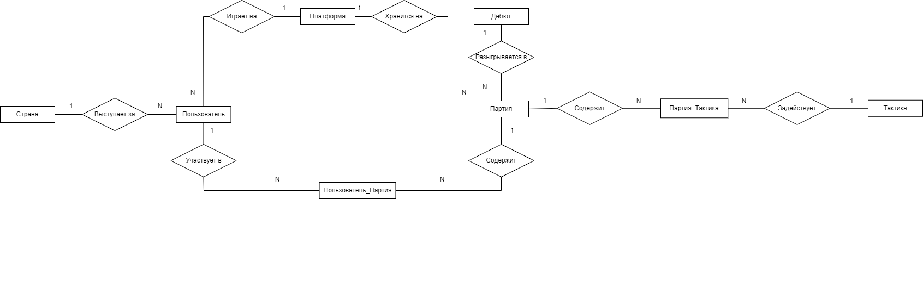
Концептуальная модель
г.Пермь 2024

Slide 5
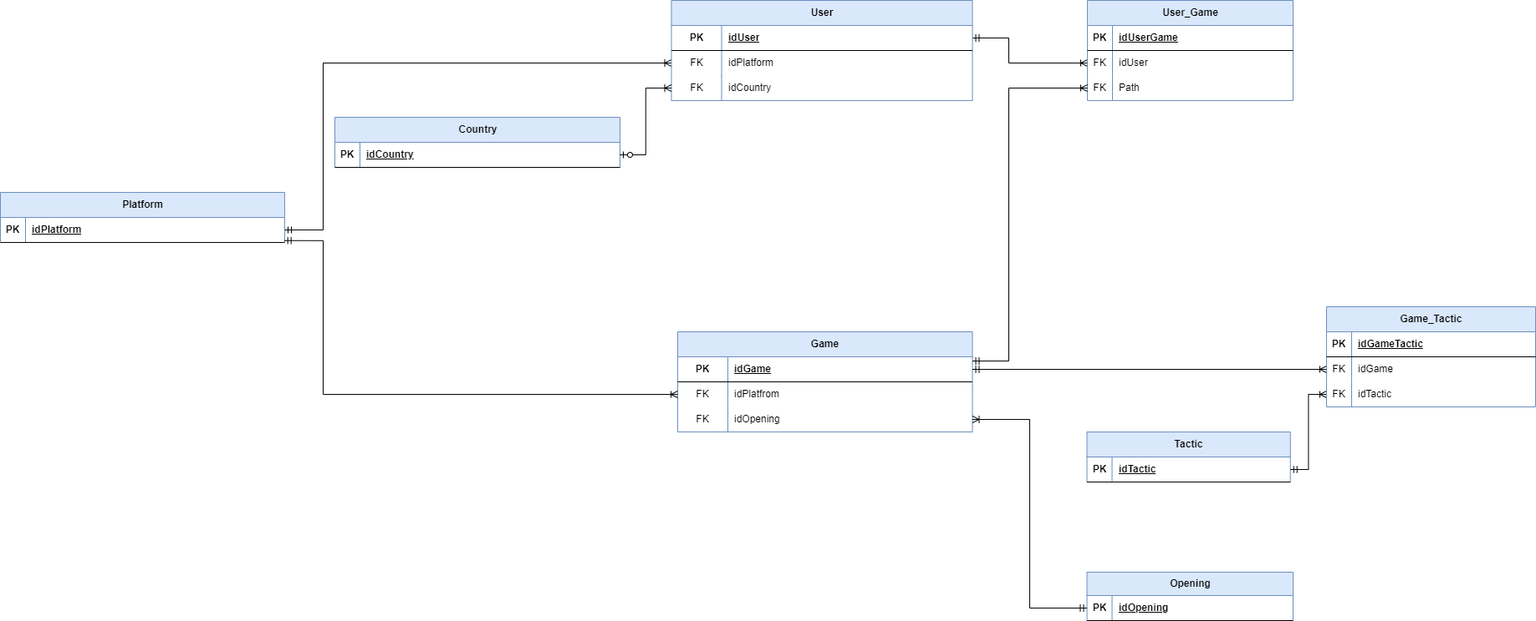
Логическая модель
г.Пермь 2024

Slide 6
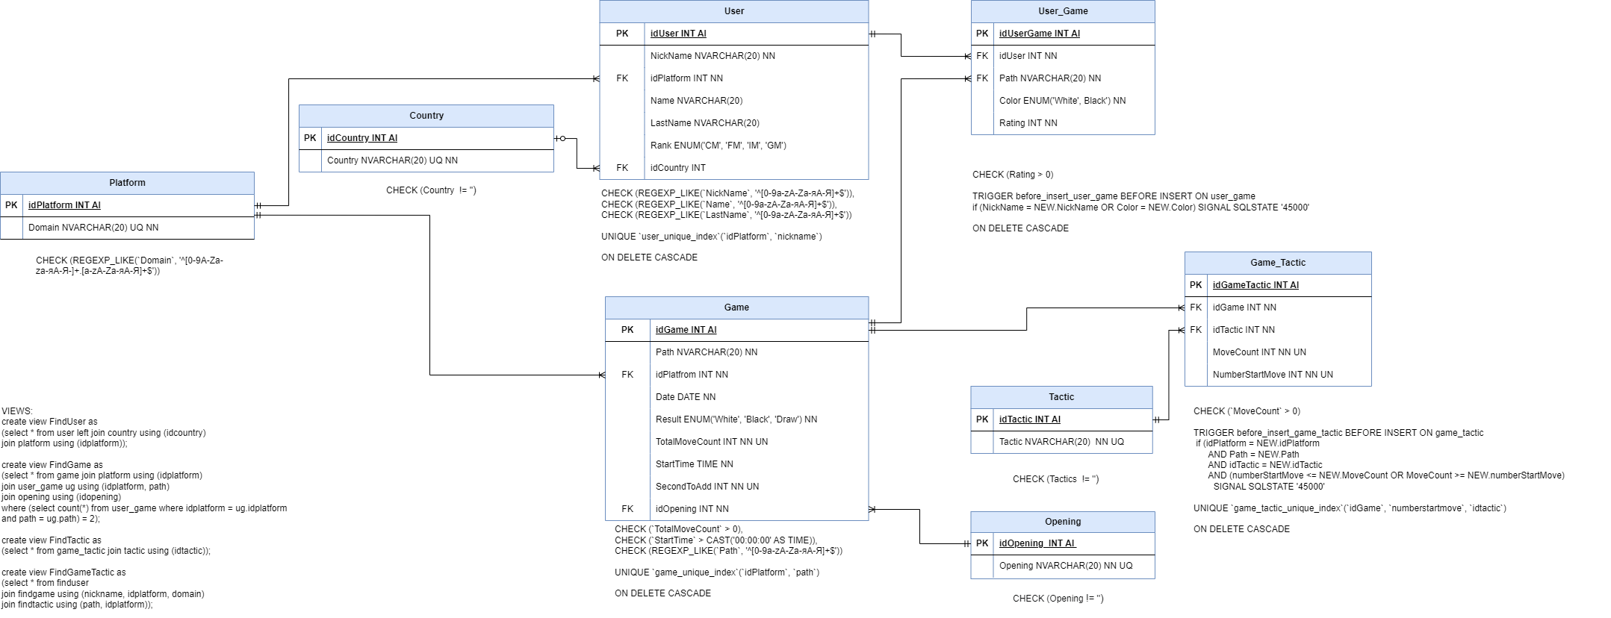
Физическая модель
г.Пермь 2024

Slide 7
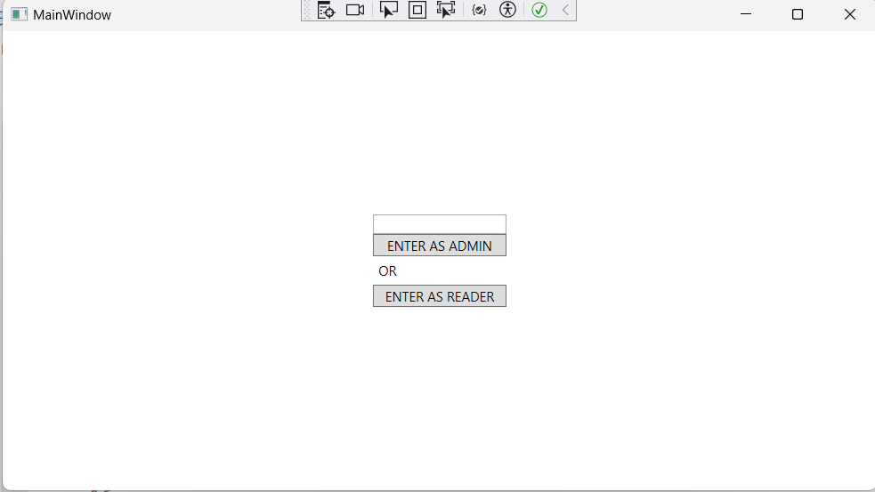
Работа приложения
г.Пермь 2024

Slide 8
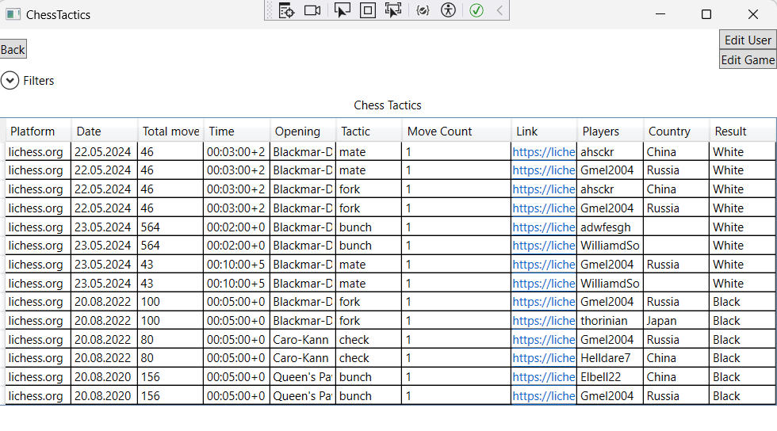
Работа приложения
г.Пермь 2024

Slide 9
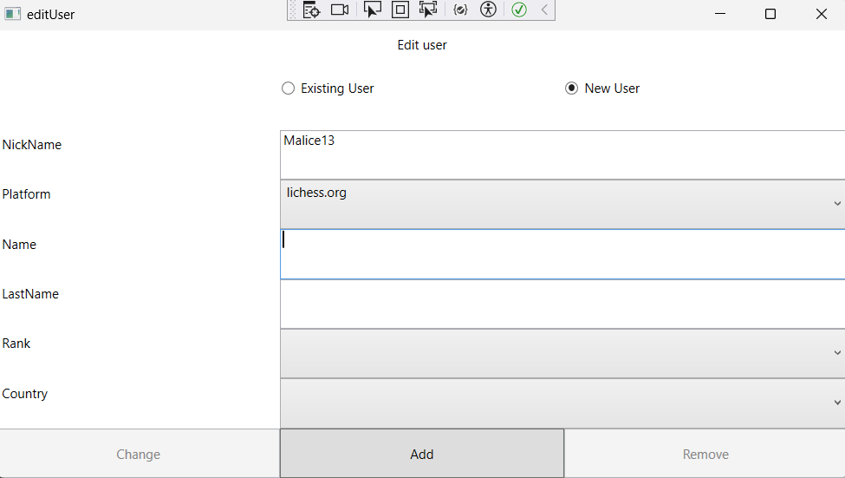
Работа приложения
г.Пермь 2024

Slide 10
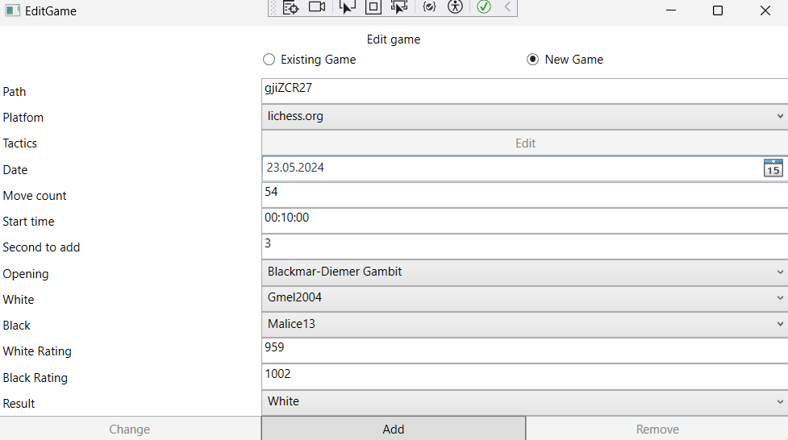
Работа приложения
г.Пермь 2024

Slide 11
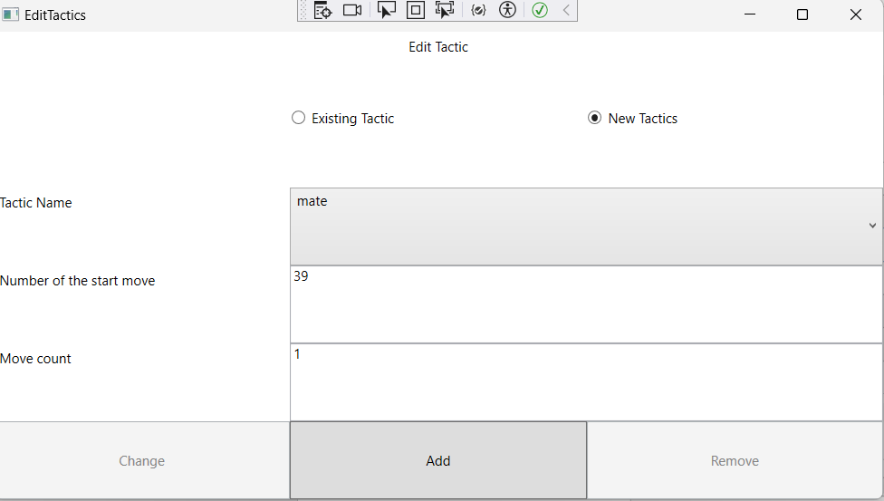
Работа приложения
г.Пермь 2024

Slide 12
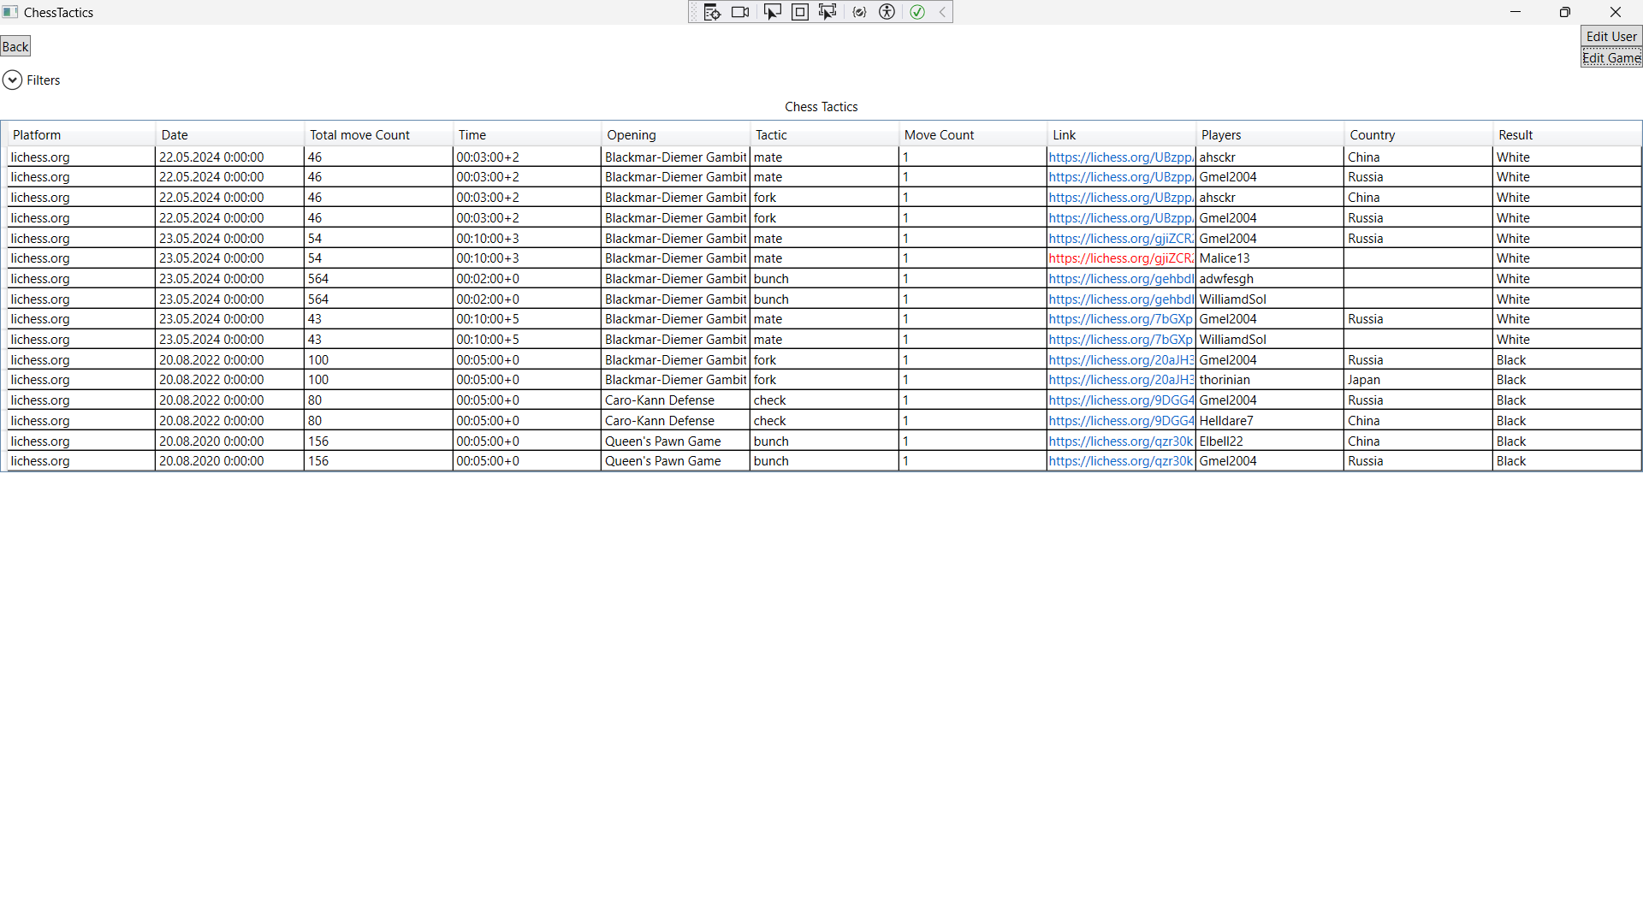
Работа приложения
г.Пермь 2024

Slide 13
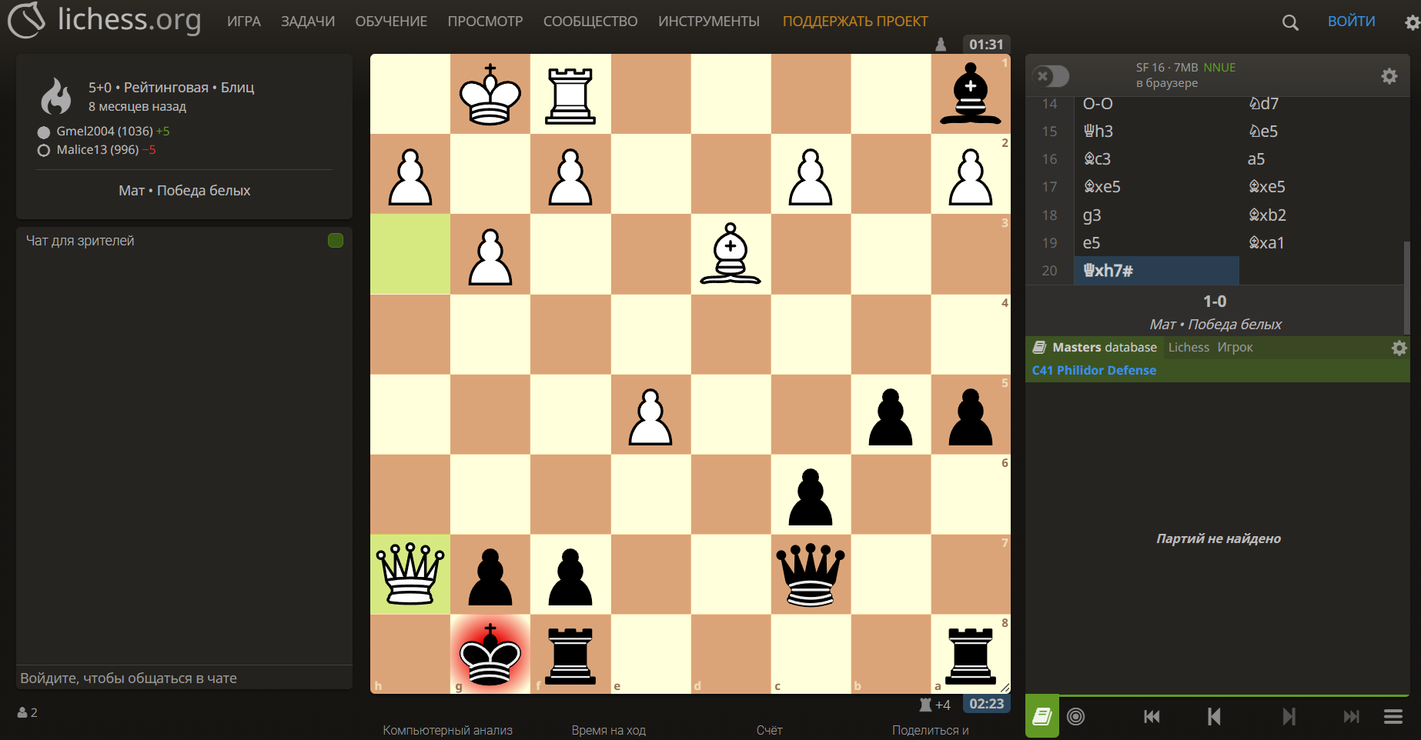
Работа приложения
г.Пермь 2024

Slide 14
Выводы
Было проведено исследование предметной области и были выделены требования системы базы данных
Были построены концептуальная, логическая и физическая модели БД
Была создана база данных и приложение к ней
г.Пермь 2024

Slide 15
Спасибо за внимание
г.Пермь 2024

